Slide 1
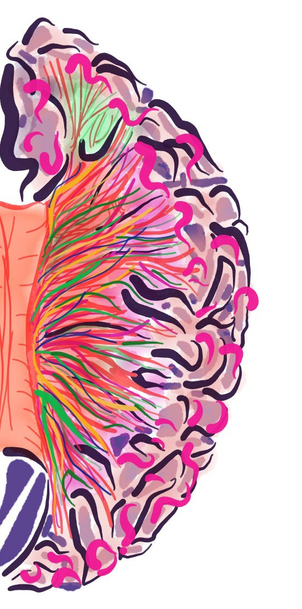



©2024 María Palacios Ceña Algunos derechos reservados.
Este trabajo se distribuye bajo la licencia: CC-BY-SA 4.0
Atribución-CompartirIgual 4.0 Internacional de Creative Commons. Disponible en http://creativecommons.org/licenses/by-sa/4.0/deed.es
EVALUACIÓN DEL DOLOR Y DE LA SENSIBILIDAD EN EL PACIENTE NEUROLÓGICO
María Palacios Ceña, PT, PhD
Evaluación Neurológica. Máster U. Neurocontrol Motor
Evaluación Neurológica. Máster Universitario en Neurocontrol
Motor

Slide 2
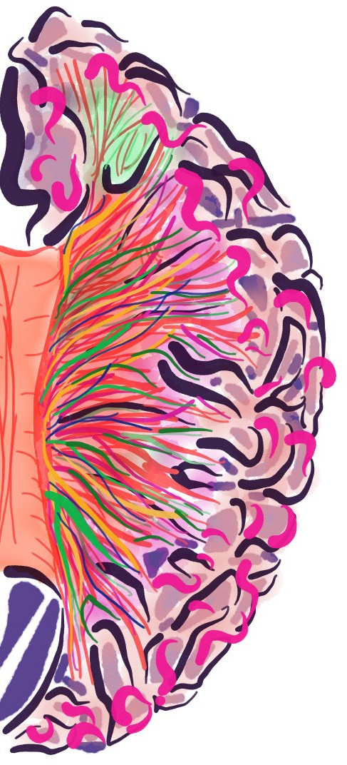

EVALUACIÓN DOLOR y SENSIBILIDAD:
CUESTIONARIOS
HERRAMIENTAS
Evaluación Neurológica. Máster Universitario en Neurocontrol
Motor

Slide 3

EVALUACIÓN DOLOR y SENSIBILIDAD:
CUESTIONARIOS
ESCALAS UNIDIMENSIONALES DESCRITAS POR EL PTE
ESCALAS DE DIMENSIÓN MÚLTIPLE
ESCALAS DE DOLOR NEUROPÁTICO
*ESCALAS: NIÑOS Y ANCIANOS
Evaluación Neurológica. Máster Universitario en Neurocontrol
Motor

Slide 4
1. Escalas unidimensionales descritas por el paciente
La escala de descripción verbal.
La escala numérica.
La escala analógica visual o VAS.
Evaluación Neurológica. Máster Universitario en Neurocontrol
Motor

Slide 5
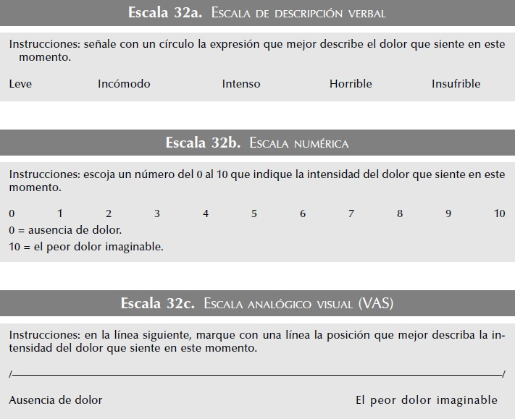
Escala de descripción verbal
Escala numérica
Escala analógica visual (VAS)
Martínez-Salio A. Escalas para cuantificar el dolor. Bermejo Pareja F., Porta-Etessam, J., Díasz Guzmán J., Martínez-Martín P. Más de cien escalas en neurología. 2ª edición. Madrid. Aula Médica Ediciones. 2008.

Slide 6
2. Escalas de dimensión múltiple
El cuestionario breve del dolor o BPI
El cuestionario de dolor de McGill o MPQ
+++ Cuestionario breve o SF-MPQ también validado en español.
Evaluación Neurológica. Máster Universitario en Neurocontrol Motor

Slide 7
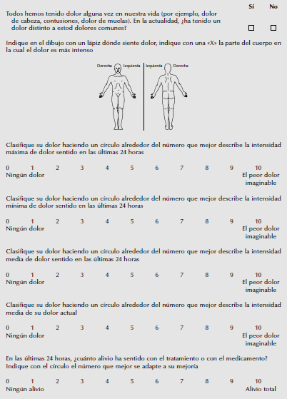
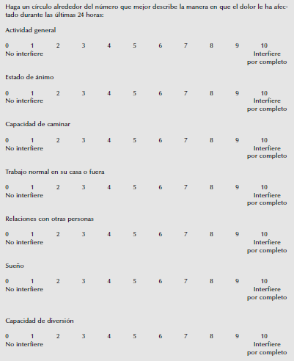
Cuestionario breve
del dolor
(BPI)
Martínez-Salio A. Escalas para cuantificar el dolor. Bermejo Pareja F., Porta-Etessam, J., Díasz Guzmán J., Martínez-Martín P. Más de cien escalas en neurología. 2ª edición. Madrid. Aula Médica Ediciones. 2008.

Slide 8
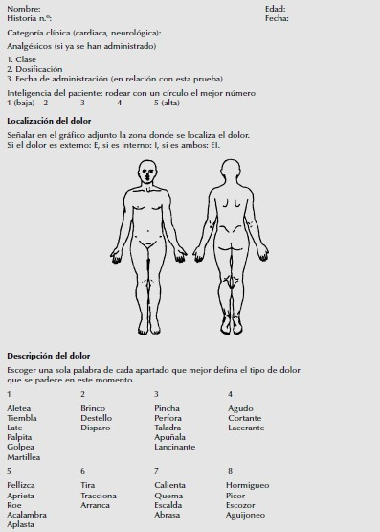
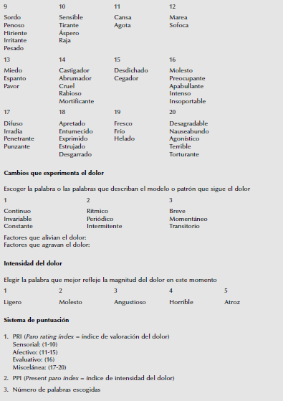
Cuestionario de dolor de McGill o MPQ
Martínez-Salio A. Escalas para cuantificar el dolor. Bermejo Pareja F., Porta-Etessam, J., Díasz Guzmán J., Martínez-Martín P. Más de cien escalas en neurología. 2ª edición. Madrid. Aula Médica Ediciones. 2008.

Slide 9
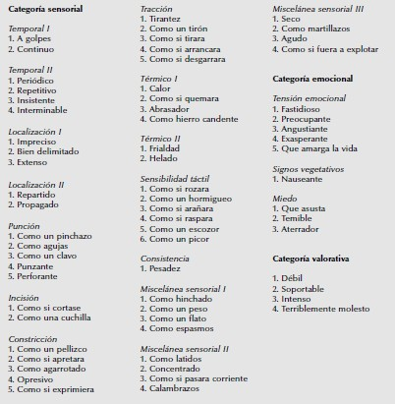
Cuestionario de dolor de McGill o MPQ
Martínez-Salio A. Escalas para cuantificar el dolor. Bermejo Pareja F., Porta-Etessam, J., Díasz Guzmán J., Martínez-Martín P. Más de cien escalas en neurología. 2ª edición. Madrid. Aula Médica Ediciones. 2008.

Slide 10
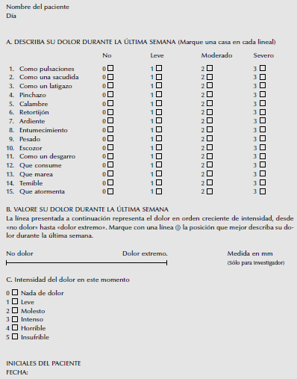
SF-MPQ
Martínez-Salio A. Escalas para cuantificar el dolor. Bermejo Pareja F., Porta-Etessam, J., Díasz Guzmán J., Martínez-Martín P. Más de cien escalas en neurología. 2ª edición. Madrid. Aula Médica Ediciones. 2008.

Slide 11
3. Escalas de dolor neuropático
La escala de dolor LANSS
El cuestionario de dolor neuropático o NPQ
El Cuestionario de Dolor Neuropático o DN4
La escala Pain Detect
La escala autoadministrada ID-Pain
Evaluación Neurológica. Máster Universitario en Neurocontrol Motor

Slide 12
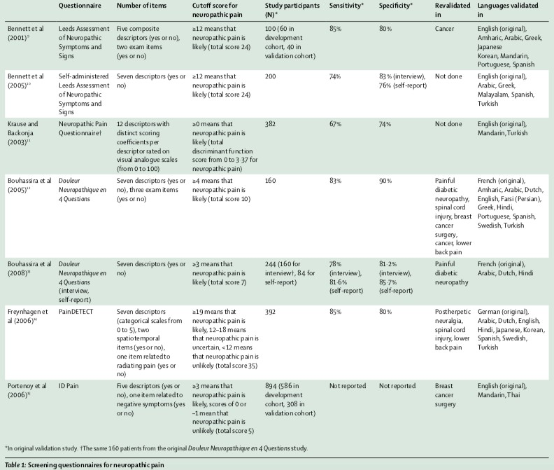
Attal N, Bouhassira D, Ralf Baron R. Diagnosis and assessment of neuropathic pain through questionnaires. Lancet Neurol 2018; 17: 456–66

Slide 13
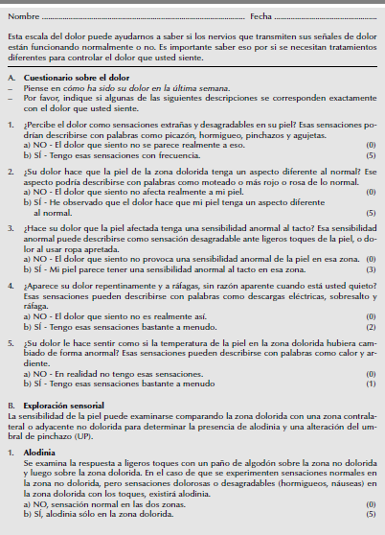
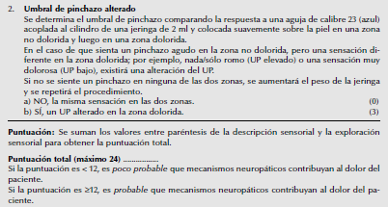
Escala de dolor LANSS
Martínez-Salio A. Escalas para cuantificar el dolor. Bermejo Pareja F., Porta-Etessam, J., Díasz Guzmán J., Martínez-Martín P. Más de cien escalas en neurología. 2ª edición. Madrid. Aula Médica Ediciones. 2008.

Slide 14
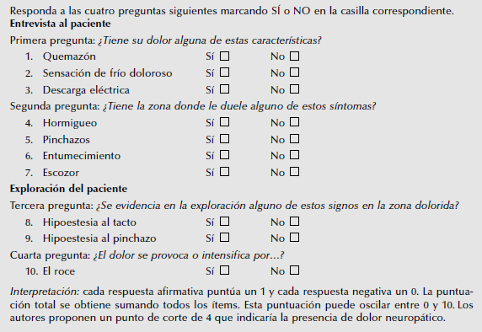
Cuestionario de Dolor Neuropático o DN4
Martínez-Salio A. Escalas para cuantificar el dolor. Bermejo Pareja F., Porta-Etessam, J., Díasz Guzmán J., Martínez-Martín P. Más de cien escalas en neurología. 2ª edición. Madrid. Aula Médica Ediciones. 2008.

Slide 15
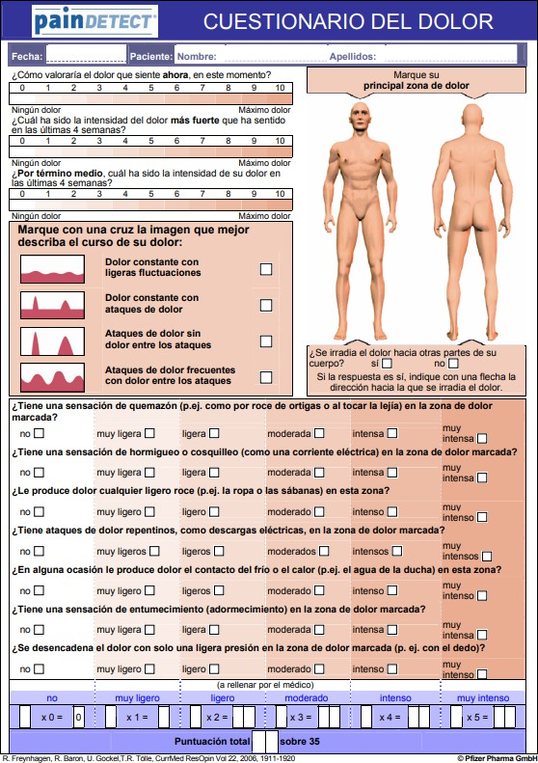
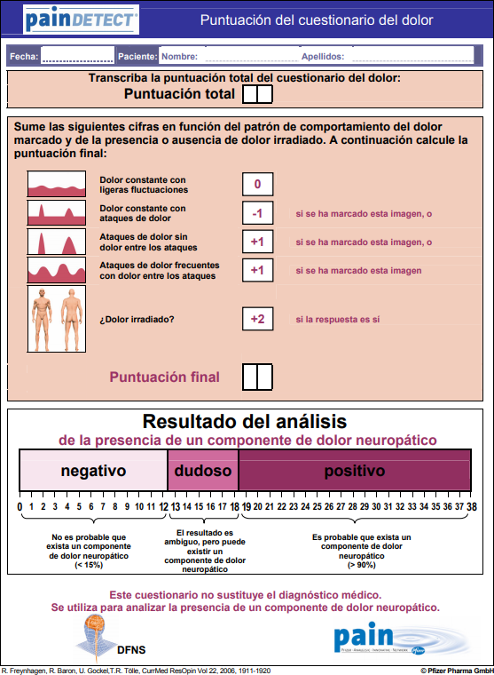

Slide 16
EVALUACIÓN DOLOR y SENSIBILIDAD:
NIÑOS
Evaluación Neurológica. Máster Universitario en Neurocontrol Motor

Slide 17
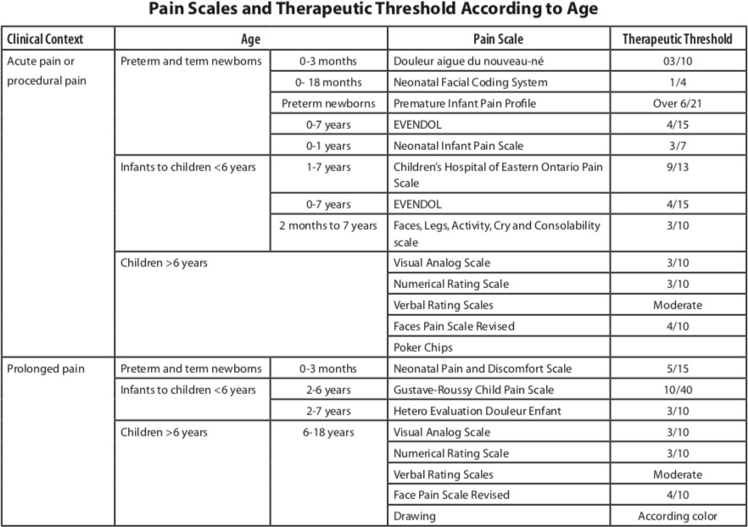
EVALUACIÓN DOLOR y SENSIBILIDAD: niños
Beltramini A, Milojevic K, Pateron D. Pain Assessment in Newborns, Infants, and Children. Pediatr Ann. 2017 Oct 1;46(10):e387-e395.

Slide 18
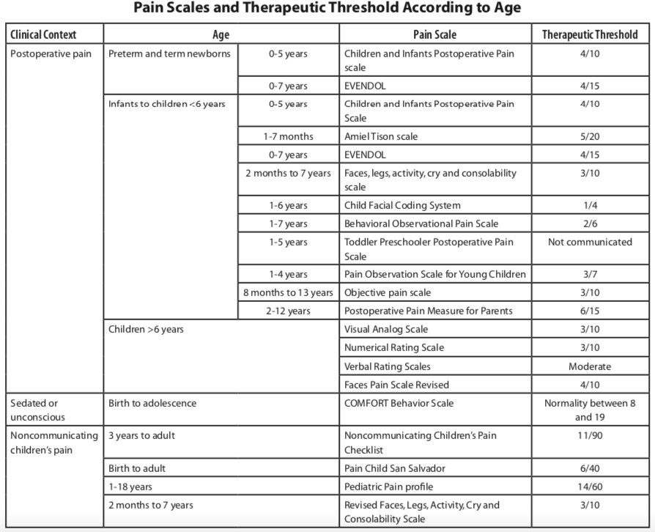
EVALUACIÓN DOLOR y SENSIBILIDAD: niños
Beltramini A, Milojevic K, Pateron D. Pain Assessment in Newborns, Infants, and Children. Pediatr Ann. 2017 Oct 1;46(10):e387-e395.

Slide 19
EVALUACIÓN DOLOR y SENSIBILIDAD:
ANCIANOS
Evaluación Neurológica. Máster Universitario en Neurocontrol Motor

Slide 20
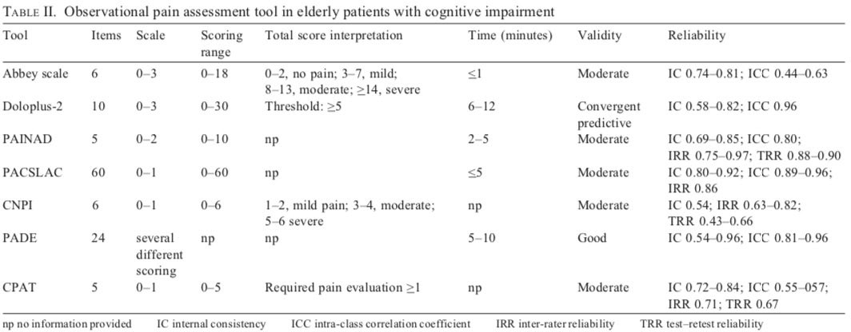
EVALUACIÓN DOLOR y SENSIBILIDAD:
Alteración cognitiva en ancianos
Kim YS, Park JM, Moon YS, Han SH. Assessment of pain in the elderly: A literature review. Natl Med J India. 2017 Jul-Aug;30(4):203-207.

Slide 21
EVALUACIÓN DOLOR y SENSIBILIDAD:
HERRAMIENTAS
NIVEL CLÍNICO
NIVEL INVESTIGADOR
Evaluación Neurológica. Máster Universitario en Neurocontrol
Motor

Slide 22
EVALUACIÓN DOLOR y SENSIBILIDAD:
HERRAMIENTAS A NIVEL CLÍNICO
Evaluación Neurológica. Máster Universitario en Neurocontrol
Motor

Slide 23

Se debe recordar:
El Paciente debe tener sus ojos cerrados.
Comparación bilateral.
Variar la intensidad del estímulo según la percepción del pte.
Si se identifican cambios sensitivos, intentar definir si están aumentados, disminuidos, o ausentes.
Descripción subjetiva por parte del paciente.
Evaluación Neurológica. Máster Universitario en Neurocontrol
Motor

Slide 24



Exploración sensibilidad clínica
Evaluación Neurológica. Máster Universitario en Neurocontrol
Motor
Fuente: https://pixabay.com/es/images/

Slide 25
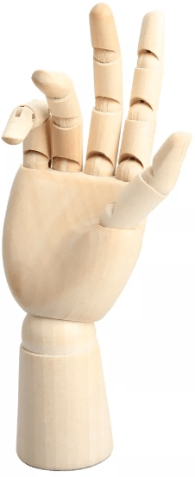
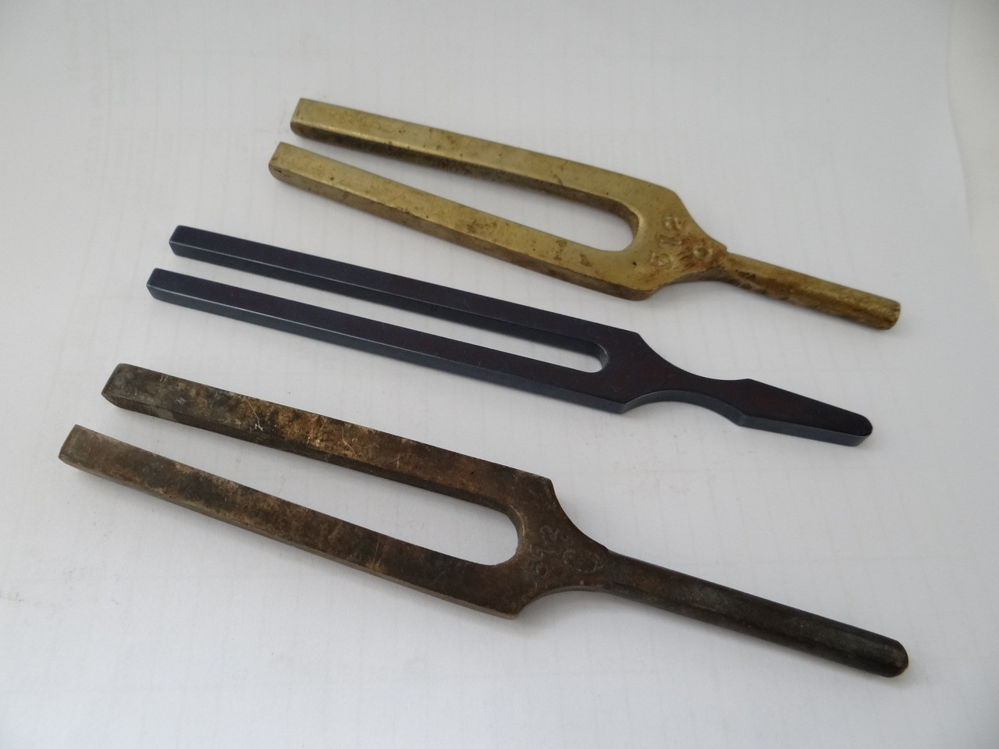
Exploración sensibilidad clínica
Evaluación Neurológica. Máster Universitario en Neurocontrol
Motor
Fuente: https://pixabay.com/es/images/

Slide 26



Exploración sensibilidad clínica
Estereognosia
Grafestesia
Barognosia
Evaluación Neurológica. Máster Universitario en Neurocontrol
Motor
Fuente: https://pixabay.com/es/images/

Slide 27
EVALUACIÓN DOLOR y SENSIBILIDAD:
HERRAMIENTAS A NIVEL INVESTIGADOR
Evaluación Neurológica. Máster Universitario en Neurocontrol
Motor

Slide 28
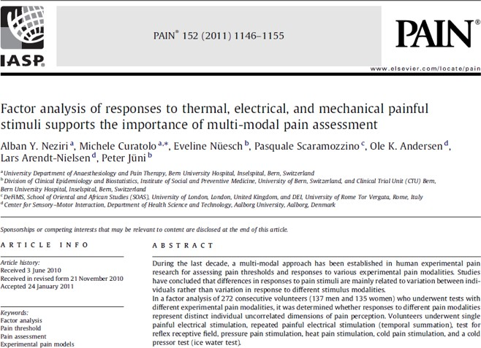
Evaluación Neurológica. Máster Universitario en Neurocontrol
Motor

Slide 29
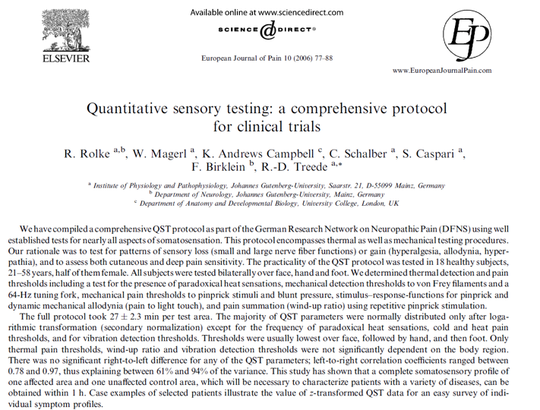
Evaluación Neurológica. Máster Universitario en Neurocontrol
Motor

Slide 30
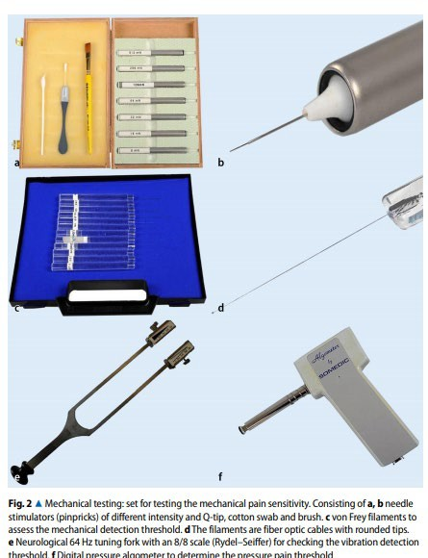
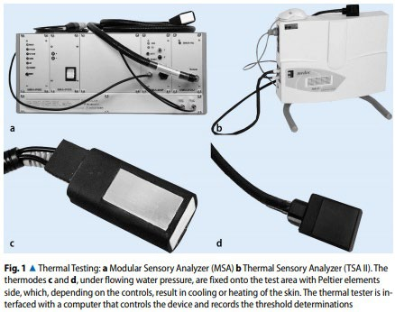
Mücke M, Cuhls H Radbruch L, Baron R, Maier C, Tölle T, Treede RD, Rolke R. Quantitative sensory testing (QST). English version. Schmerz. 2016

Slide 31
BIBLIOGRAFÍA
Attal N, Bouhassira D, Ralf Baron R. Diagnosis and assessment of neuropathic pain through questionnaires. Lancet Neurol 2018; 17: 456–66
Arendt-Nielsen L, Morlion B, Perrot S, Dahan A, Dickenson A, Kress HG, Wells C, Bouhassira D, Mohr Drewes A. Assessment and manifestation of central sensitisation across different chronic pain conditions. Eur J Pain. 2018; 22(2):216-241.
Kim YS, Park JM, Moon YS, Han SH. Assessment of pain in the elderly: A literature review. Natl Med J India. 2017 Jul-Aug;30(4):203-207.
Beltramini A, Milojevic K, Pateron D. Pain Assessment in Newborns, Infants, and Children. Pediatr Ann. 2017: 1;46(10):e387-e395.
Mücke M, Cuhls H Radbruch L, Baron R, Maier C, Tölle T, Treede RD, Rolke R. Quantitative sensory testing (QST). English version. Schmerz. 2016
Vollert, J., Kramer, M., Barroso, A., Freynhagen, R., Haanpaa, M. et al. Symptom profiles in the painDETECT Questionnaire in patients with peripheral neuropathic pain stratified according to sensory loss in quantitative sensory testing. Pain 2016; 157, 1810–1818
Borsook D. Neurological diseases and pain. Brain 2012; 135: 320–344
Martínez-Salio A. Escalas para cuantificar el dolor. Bermejo Pareja F., Porta-Etessa, J., Díasz Guzmán J., Martínez-Martín P. Más de cien escalas en neurología. 2ª edición. Madrid. Aula Médica Ediciones. 2008.
Evaluación Neurológica. Máster Universitario en Neurocontrol
Motor

Slide 32
©2024 María Palacios Ceña Algunos derechos reservados.
Este trabajo se distribuye bajo la licencia: CC-BY-SA 4.0
Atribución-CompartirIgual 4.0 Internacional de Creative Commons. Disponible en http://creativecommons.org/licenses/by-sa/4.0/deed.es
EVALUACIÓN DEL DOLOR Y DE LA SENSIBILIDAD EN EL PACIENTE NEUROLÓGICO
María Palacios Ceña, PT, PhD
Evaluación Neurológica. Máster U. Neurocontrol Motor
Evaluación Neurológica. Máster Universitario en Neurocontrol
Motor

